Slide 1
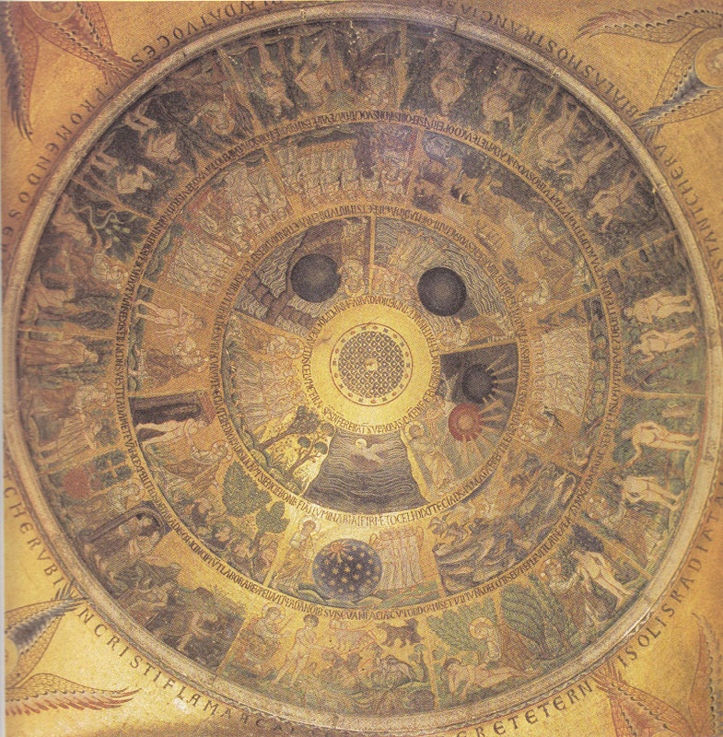
Atrio ovest, suddiviso in 25 scene. La cupola, le lunette e le volte della creazione e della protostoria umana

Slide 2
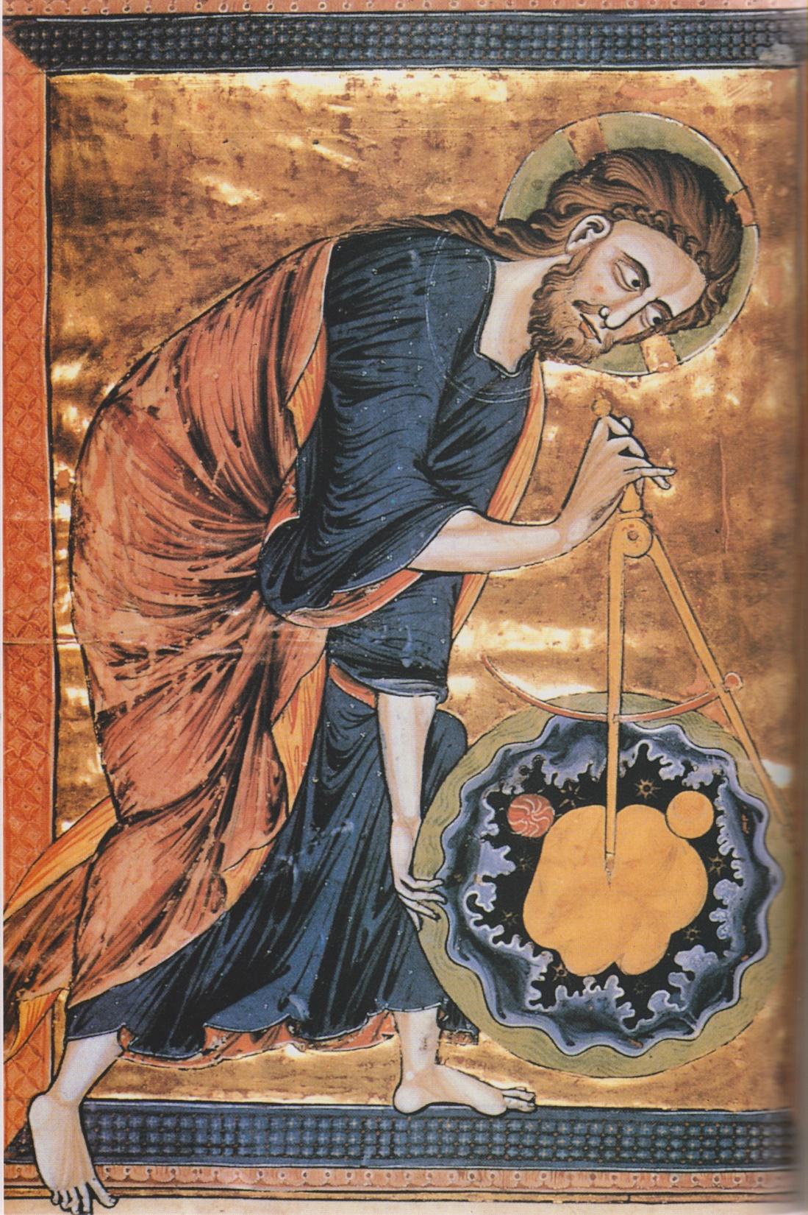

Slide 3
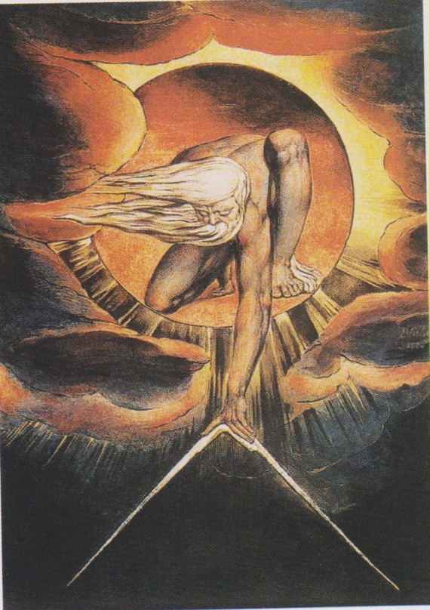

Slide 4
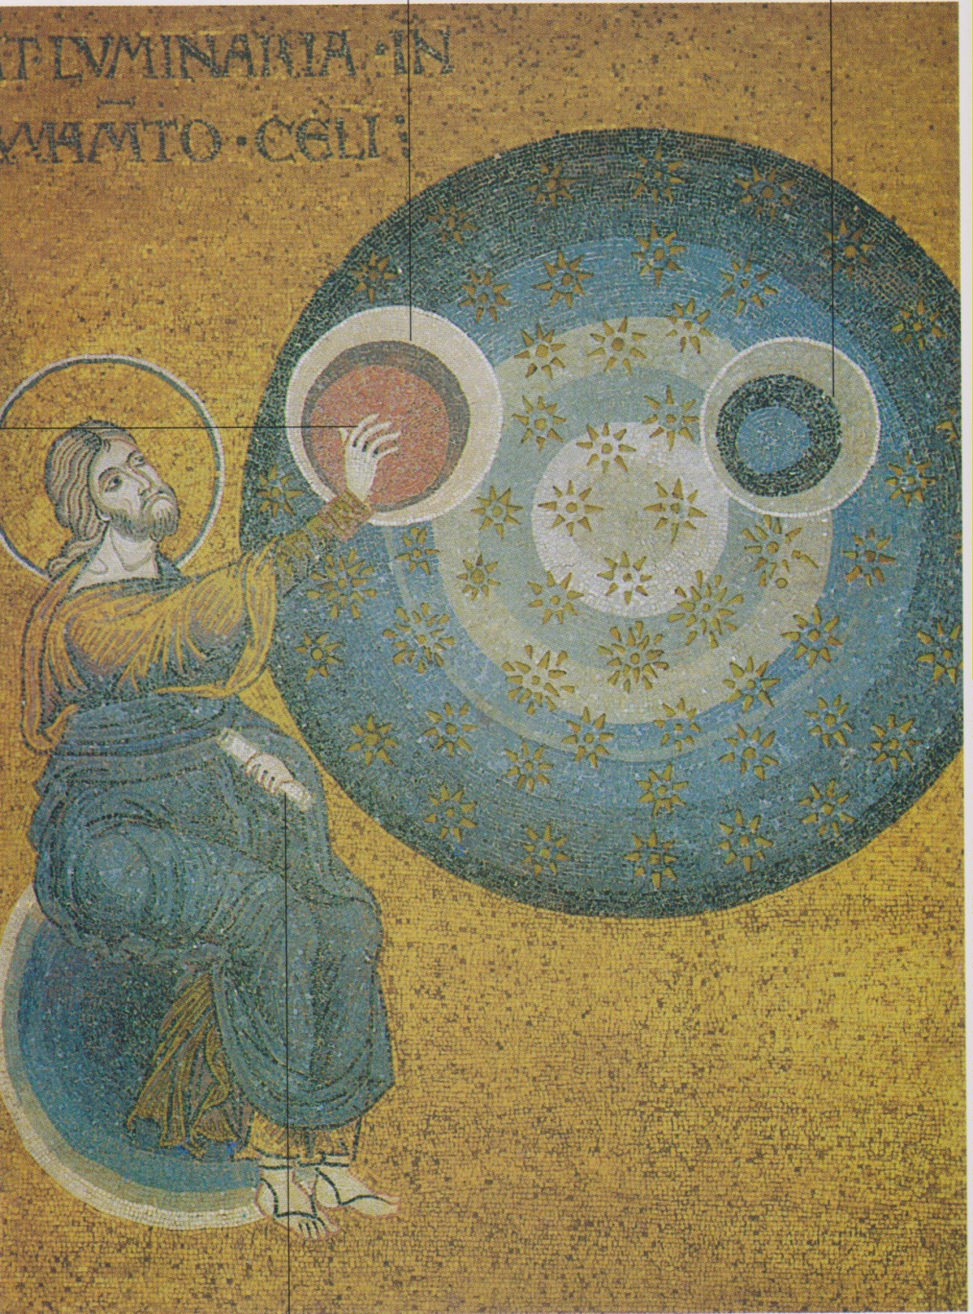

Slide 5
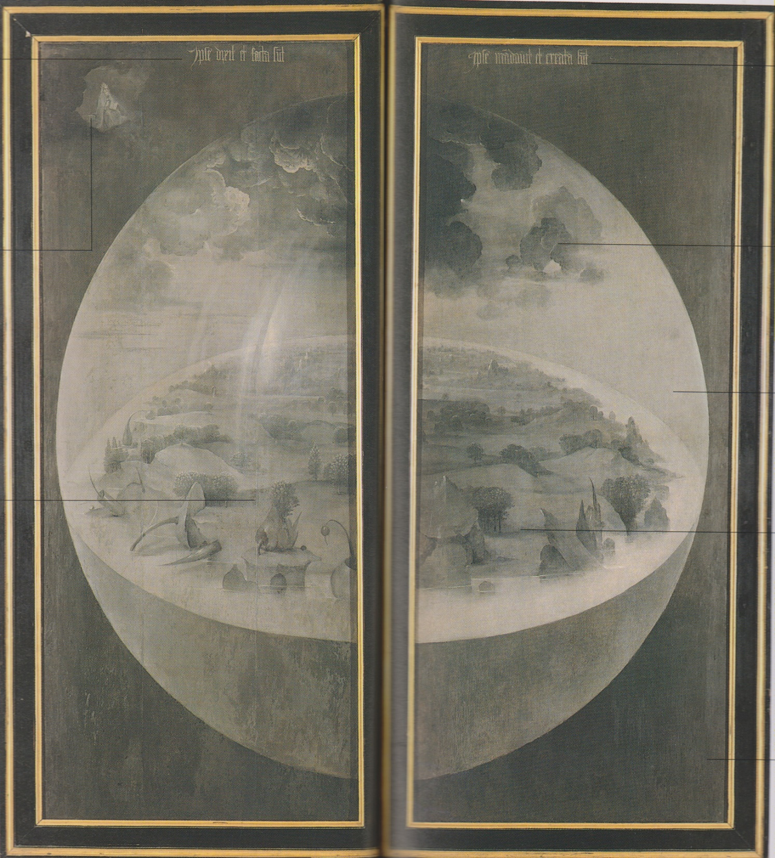

Slide 6
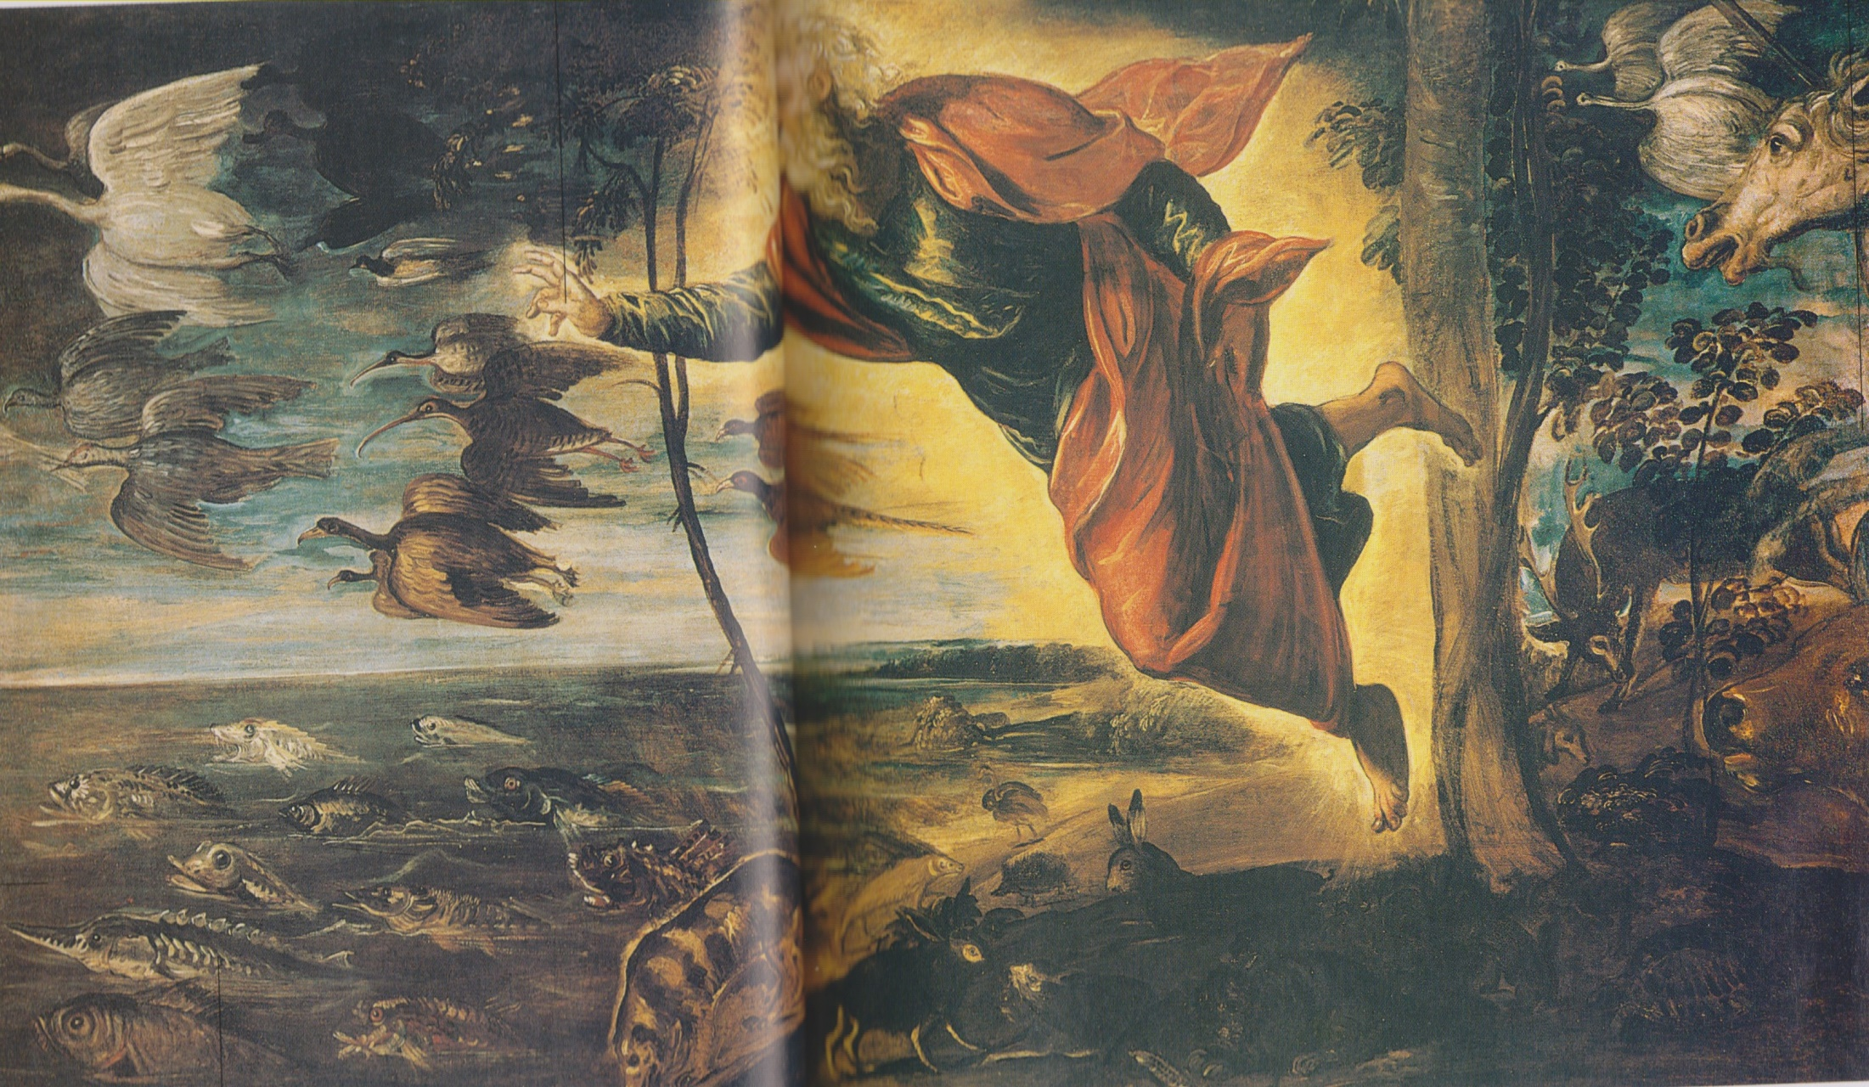

Slide 7
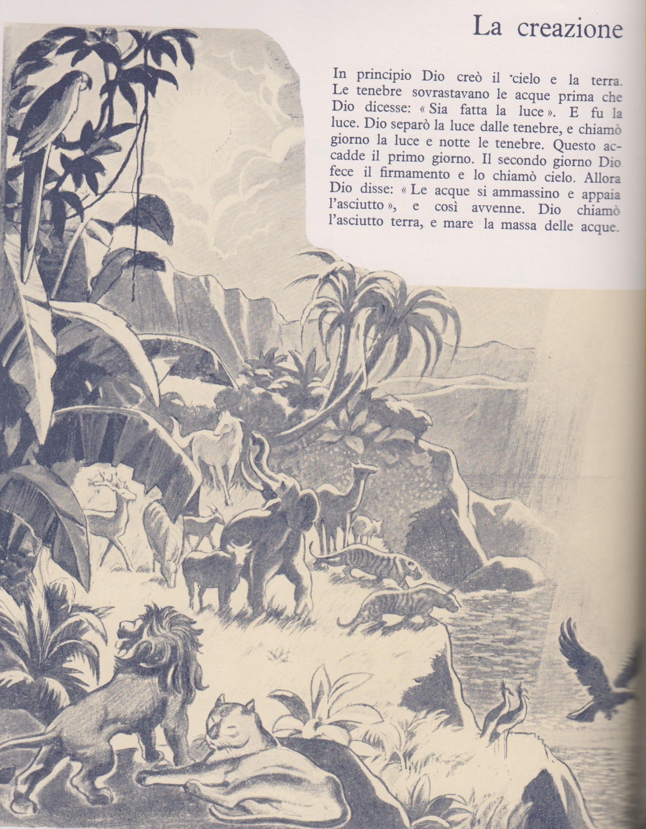

Slide 8
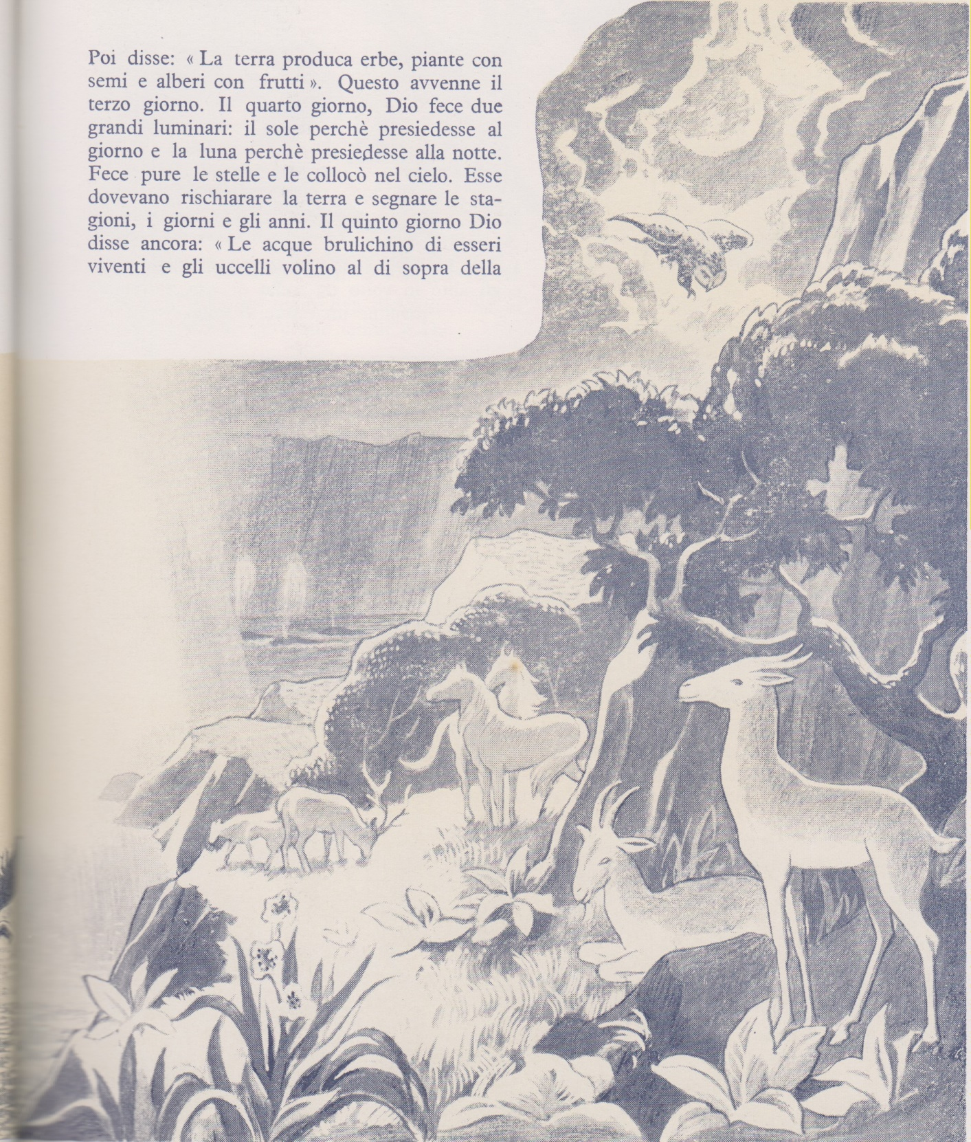

Slide 9
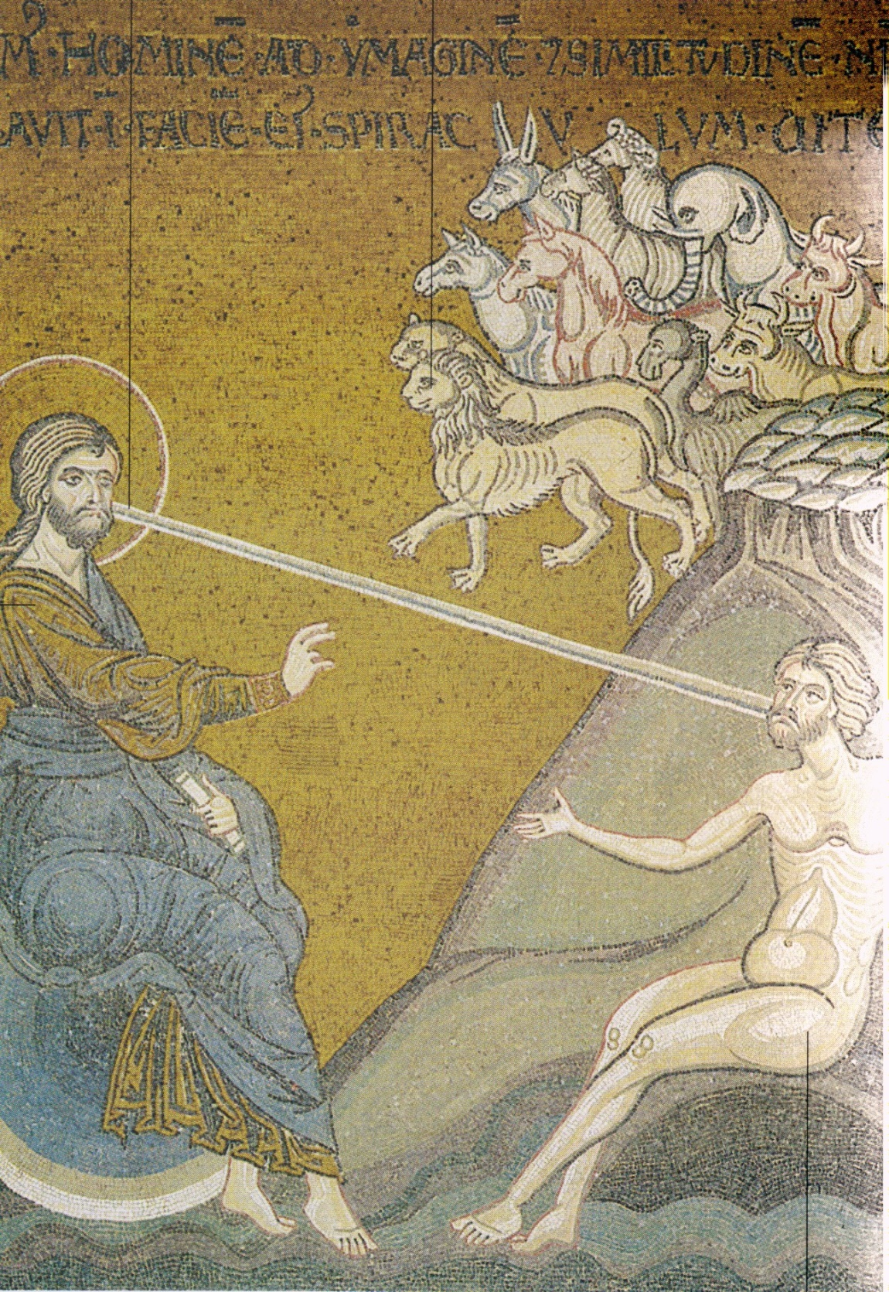

Slide 10
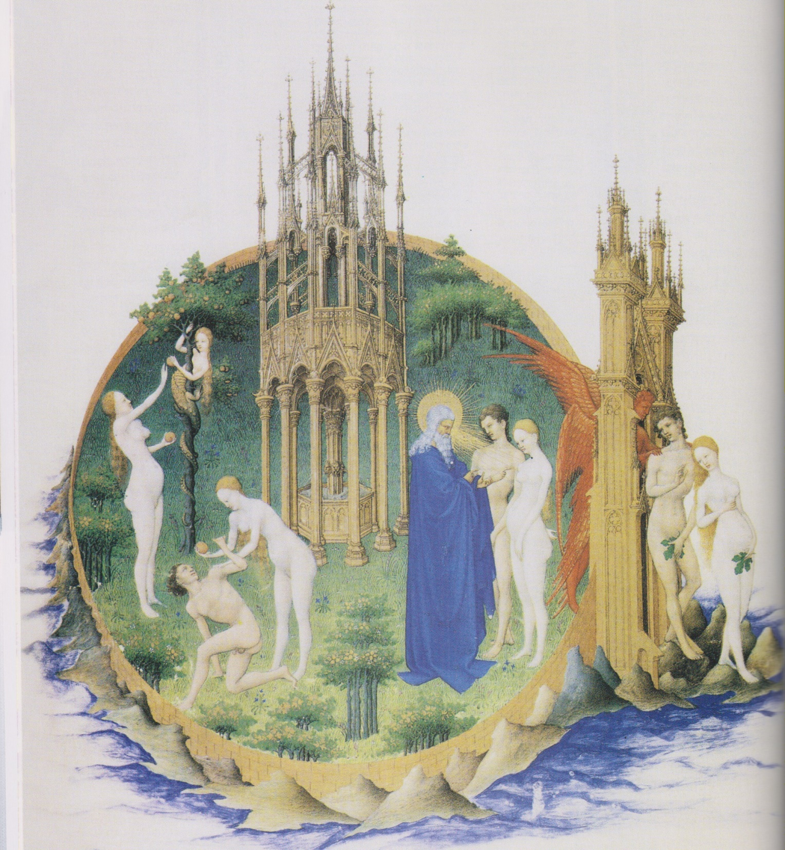

Slide 11
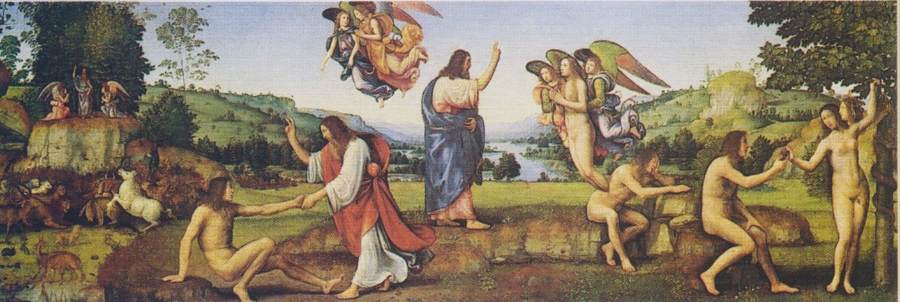

Slide 12
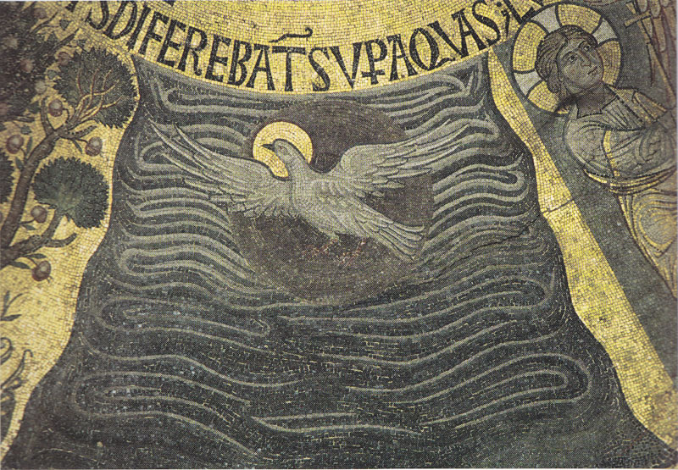
In principio creavit Deus coelum et terra. Spiritus Dei ferebatur super aquas.
Inizio della creazione del mondo

Slide 13
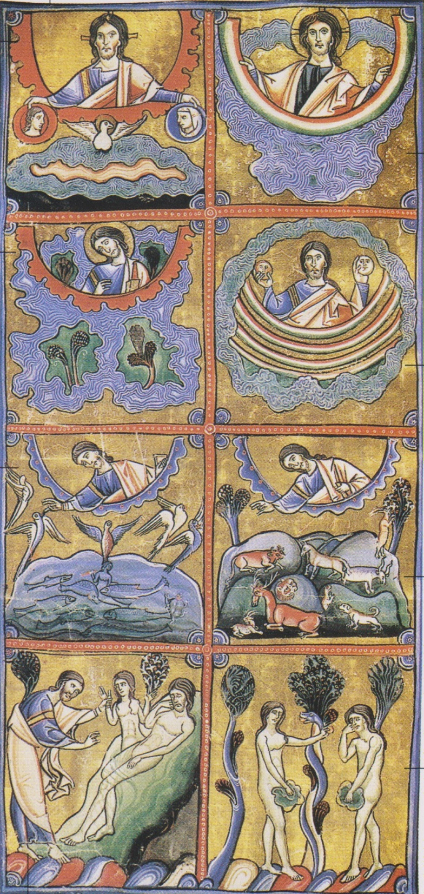

Slide 14
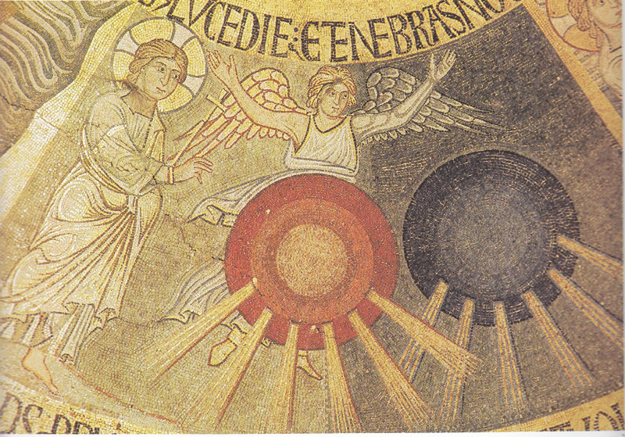
Lucem diem et tenebras noctem
Primo giorno: creazione delle tenebre e del giorno

Slide 15
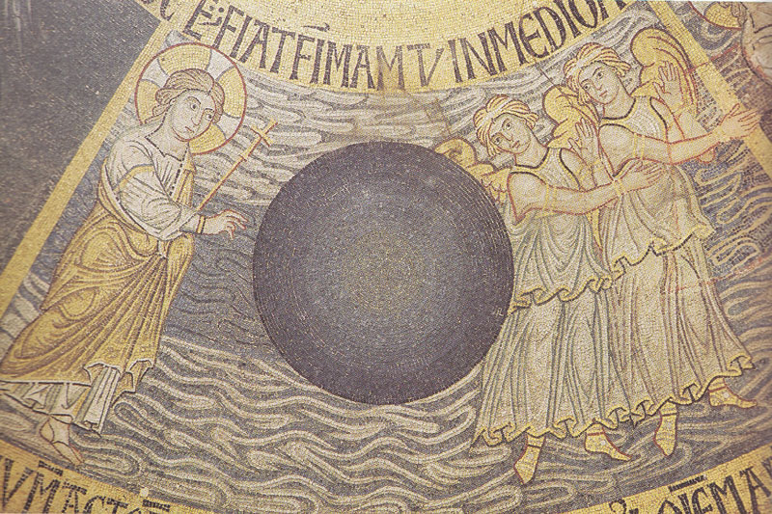
Fiat firmamentum in medio aquarum
Secondo giorno: il firmamento e le acque

Slide 16
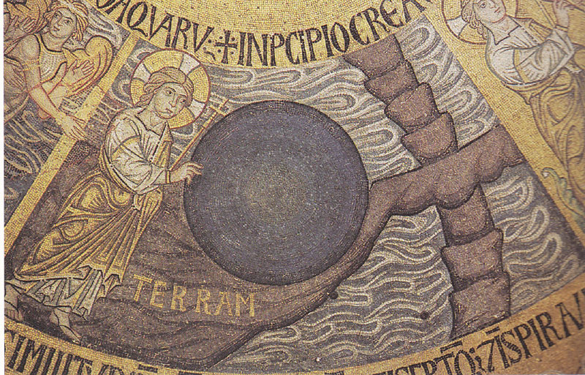
Terzo giorno

Slide 17
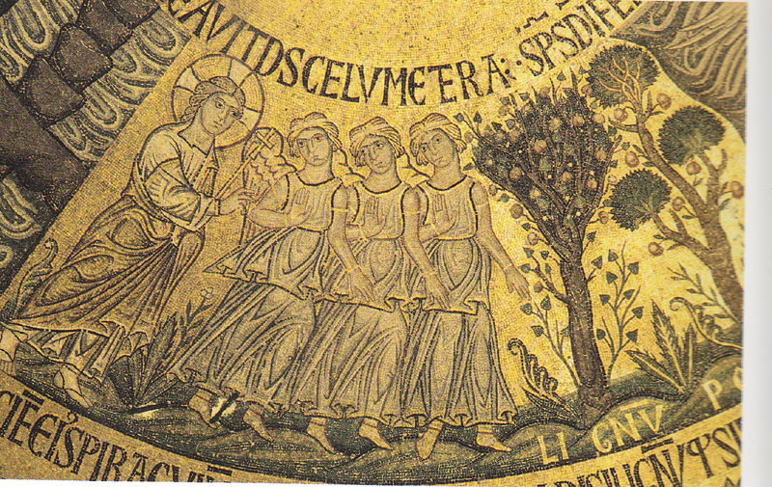
Terzo giorno: creazione delle terra e delle vegetazione

Slide 18
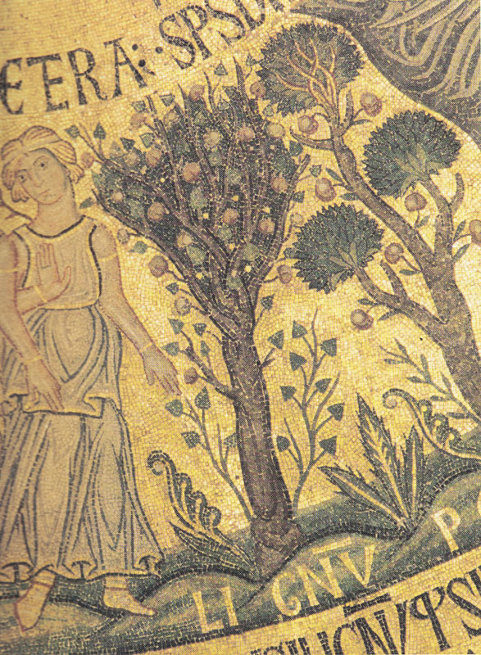
Terzo giorno: crezione della vegetazione

Slide 19
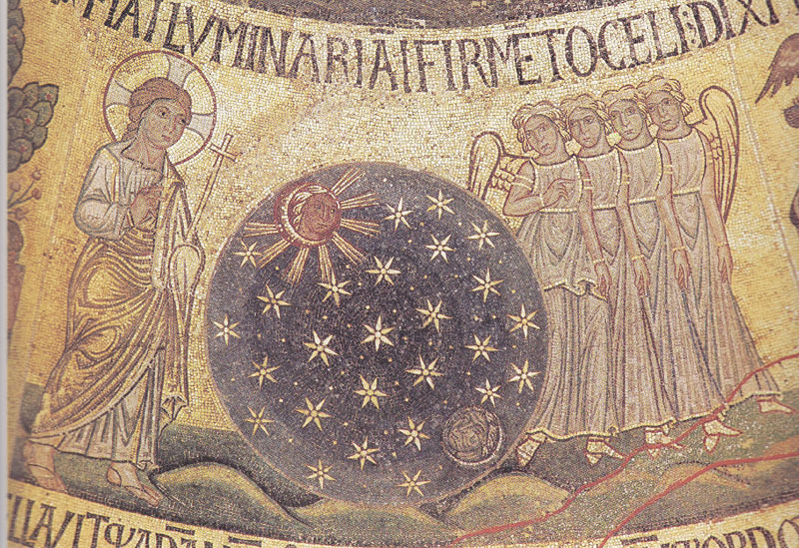
Fiant luminaria in firmamento celi
Quarto giorno: i luminari del cielo, il sole e la luna

Slide 20
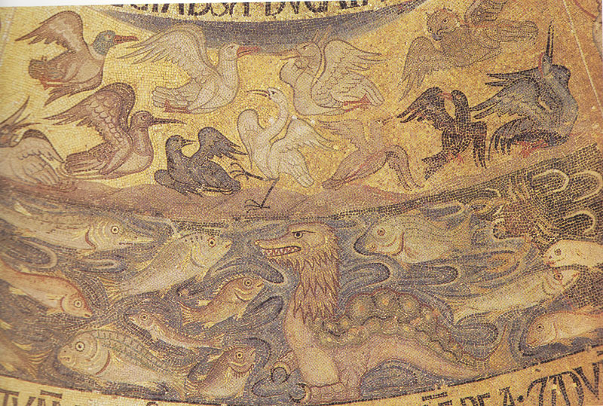
Dixit etiam Dominus Producant aquae reptile anime viventis et volatile super terram
Quinto giorno: creazione degli esseri viventi

Slide 21
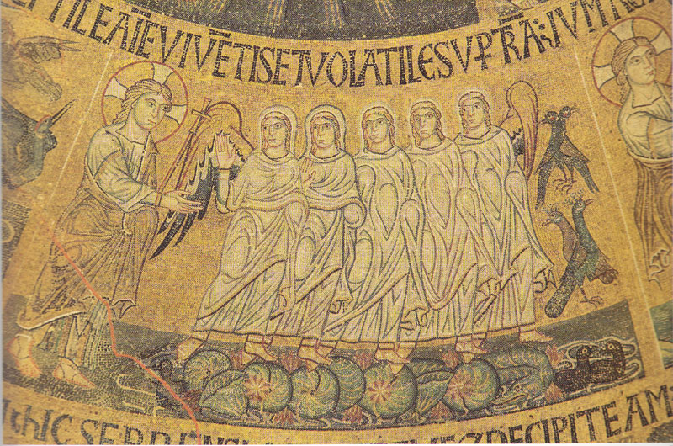
Quinto giorno

Slide 22
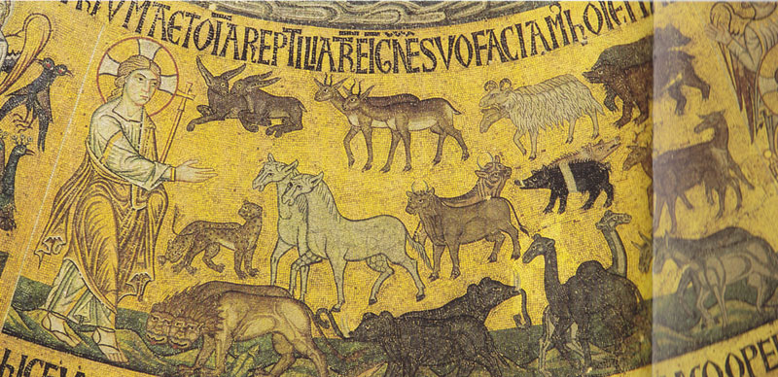
Sesto giorno: creazione dell’uomo
Jumenta et omnia reptilia terrae in genere suo.
Faciamus hominem ad imaginem et similitudinem nostra

Slide 23
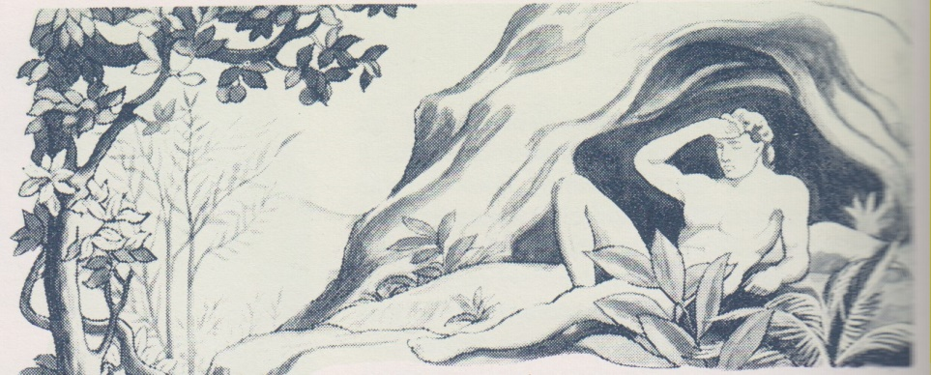

Slide 24
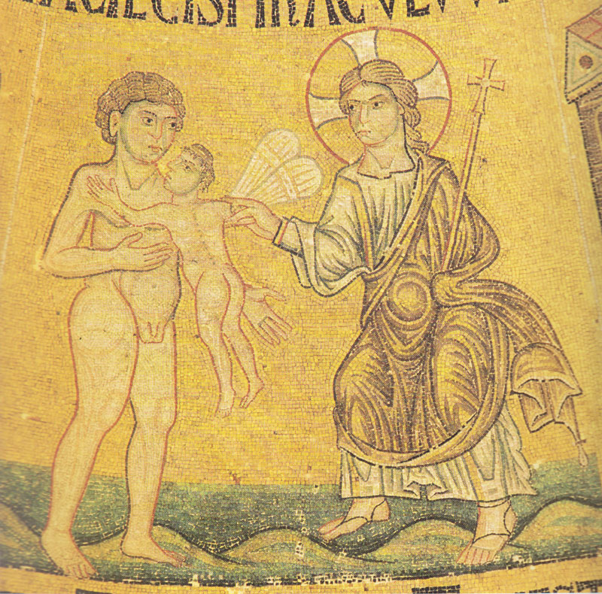
La vita donata all’uomo
Inspiravit in faciem ejus spiraculum vitae

Slide 25
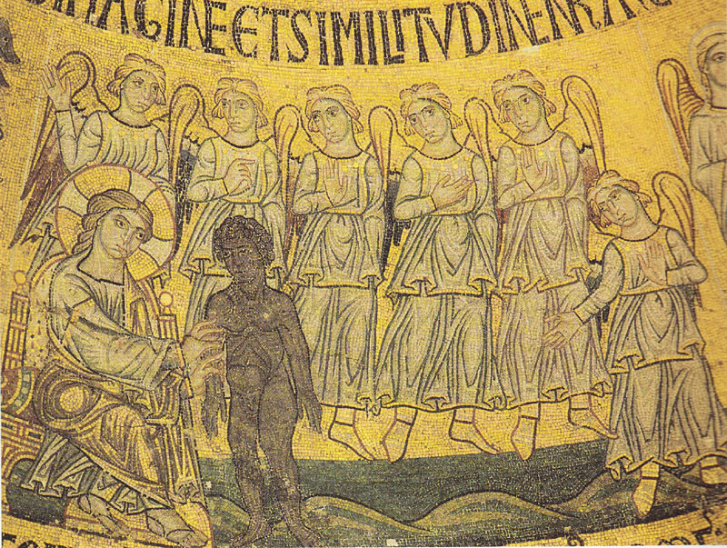
Creazione dell’uomo

Slide 26
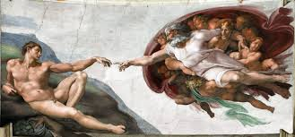

Slide 27
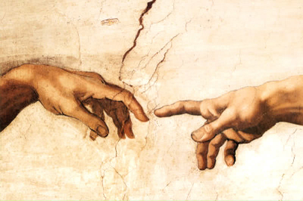

Slide 28
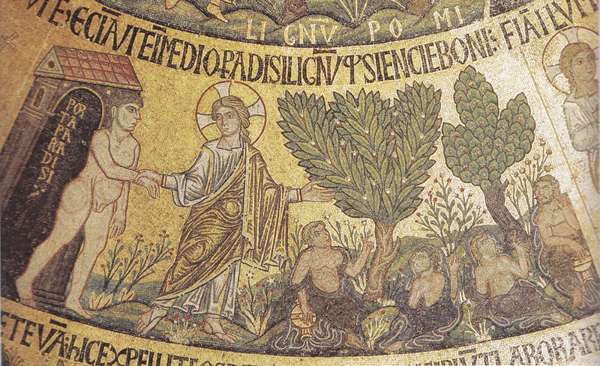
L’uomo nel giardino dell’Eden: albero della scienza e i 4 fiumi

Slide 29
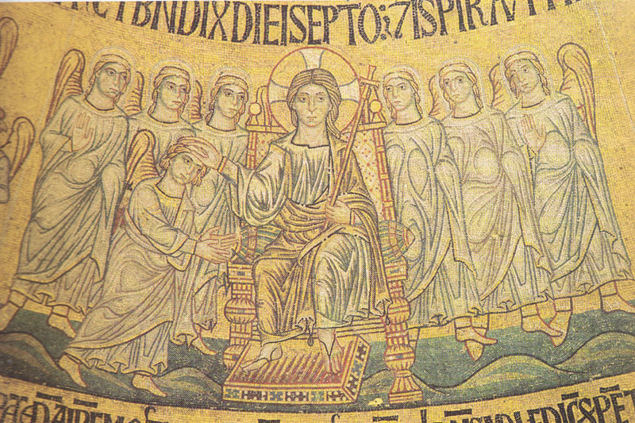
Et benedixit diei septimo
Settimo Giorno: il riposo di Dio

Slide 30
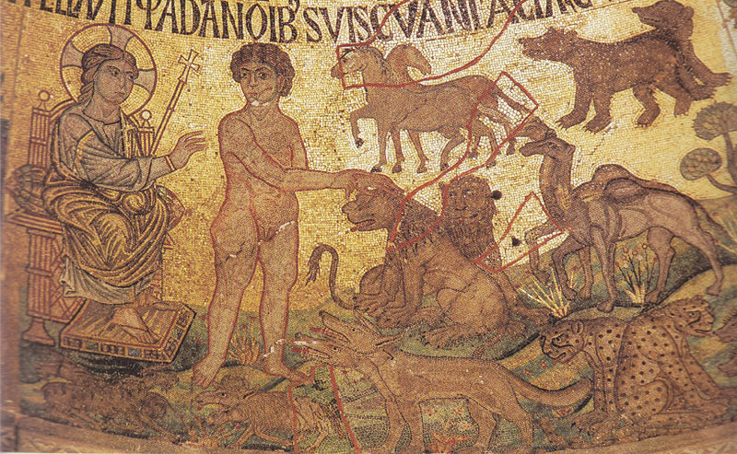
L’uomo e gli animali ( leone di San Marco ?) Appellavitque Adam nominibus suis cuncta animantia

Slide 31
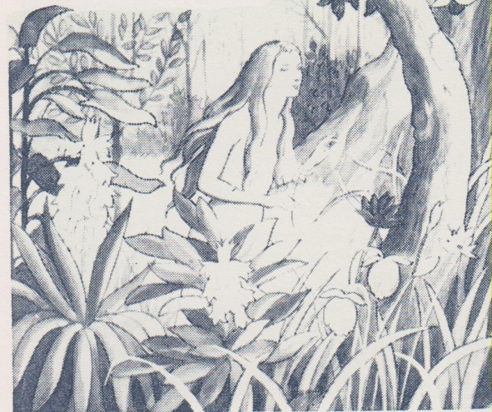

Slide 32
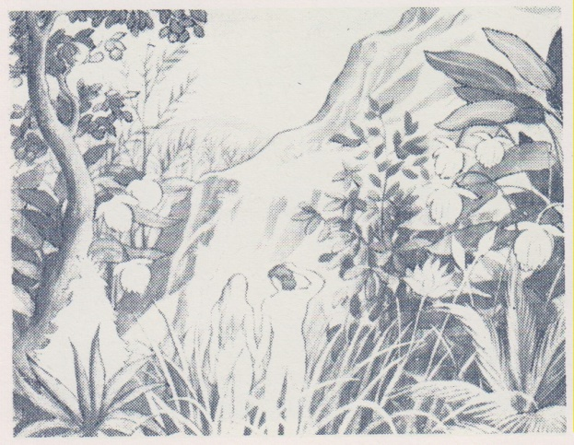

Slide 33
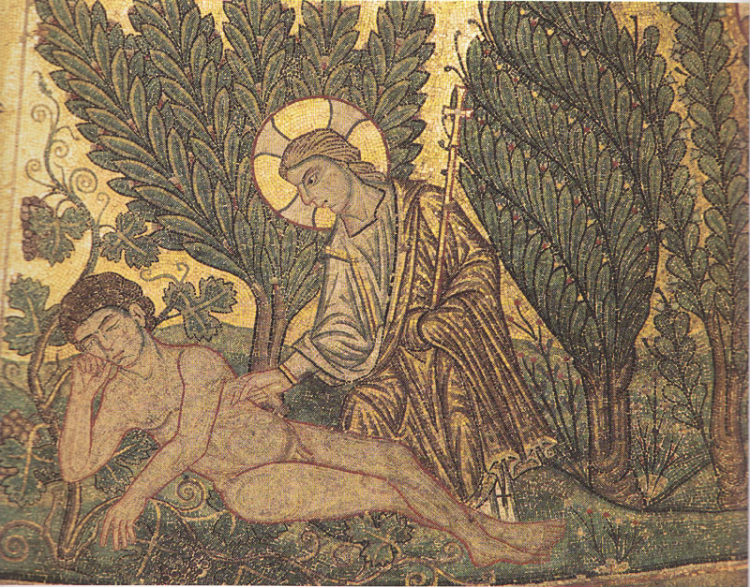
Cum obdormisset tulit unam de costis ejus et replevit carne
La formazione della donna

Slide 34
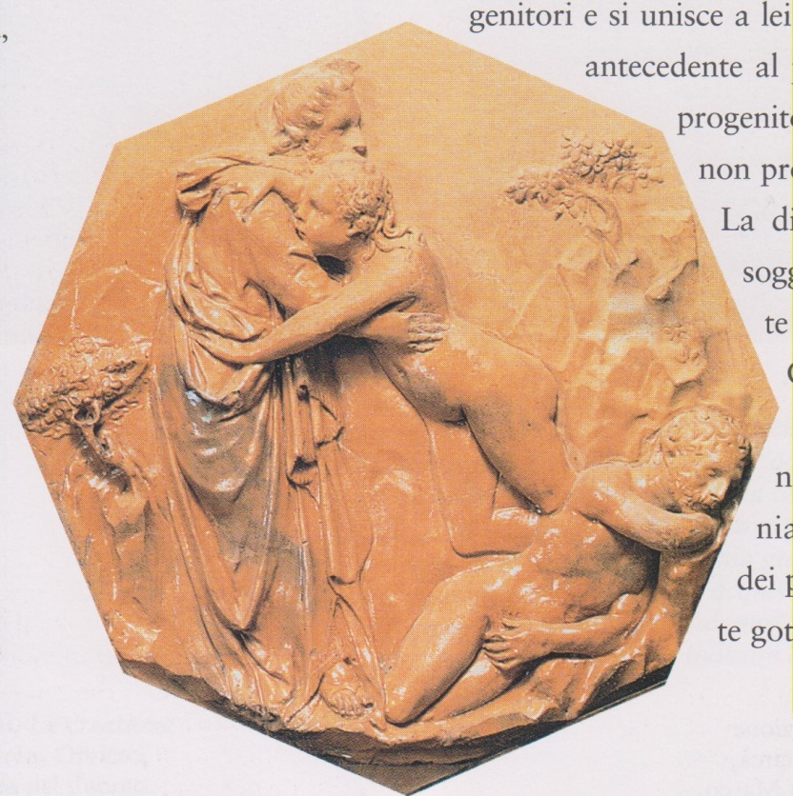

Slide 35
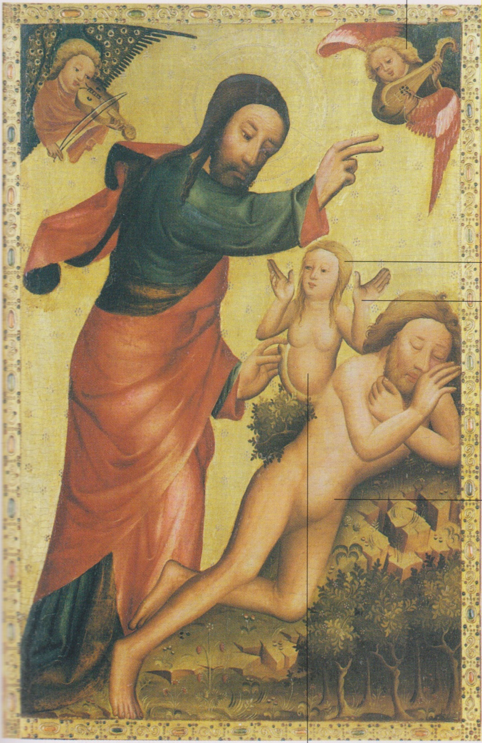

Slide 36
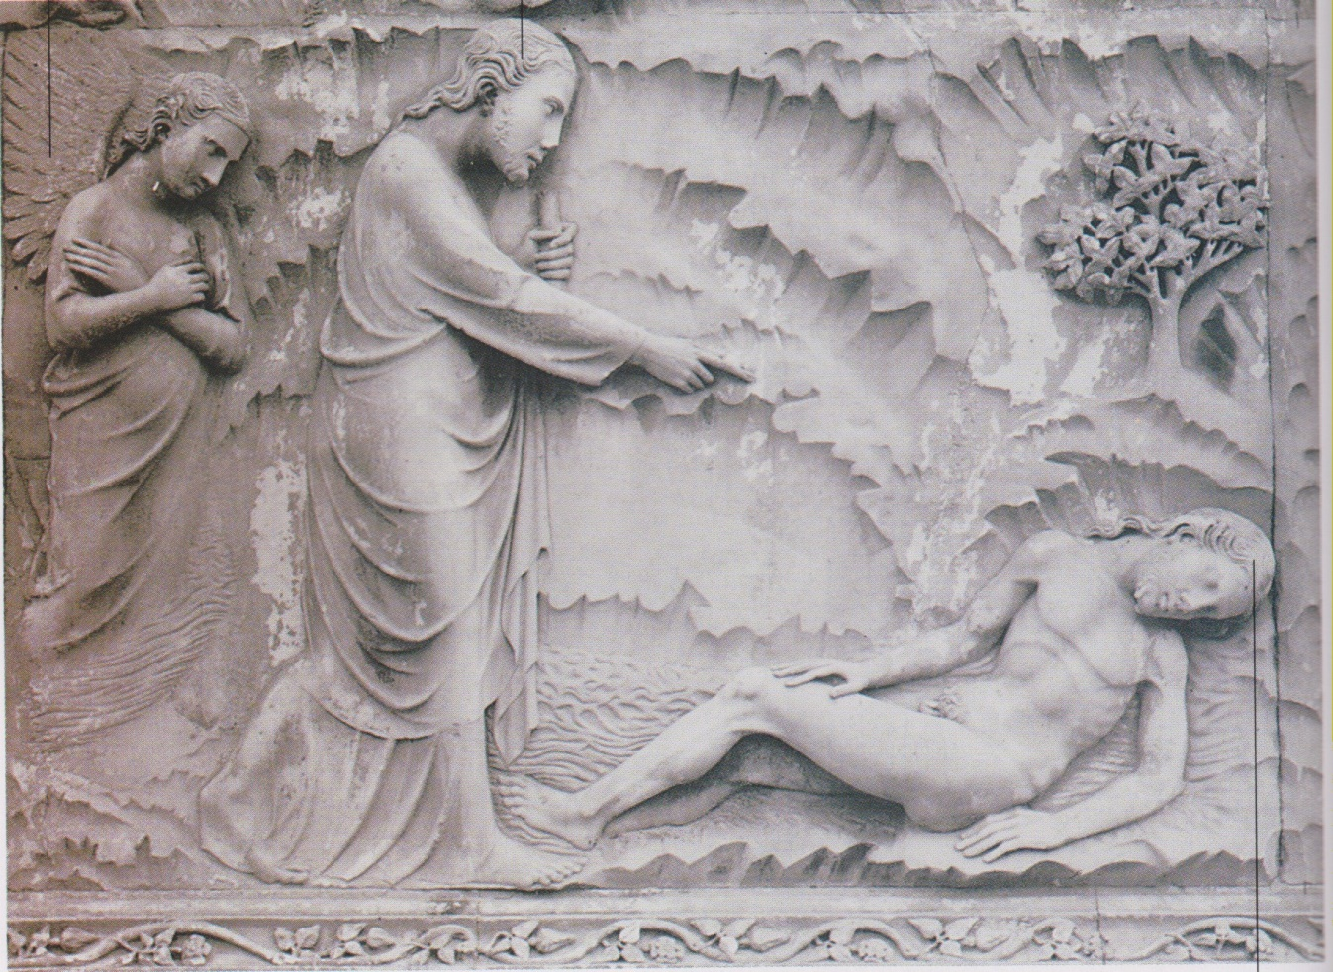

Slide 37
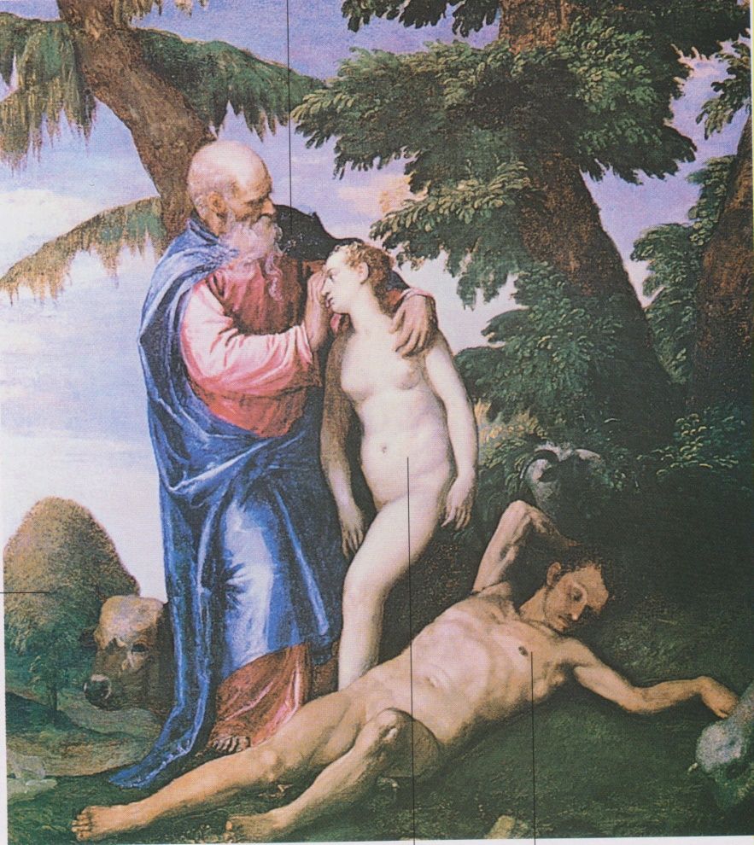

Slide 38
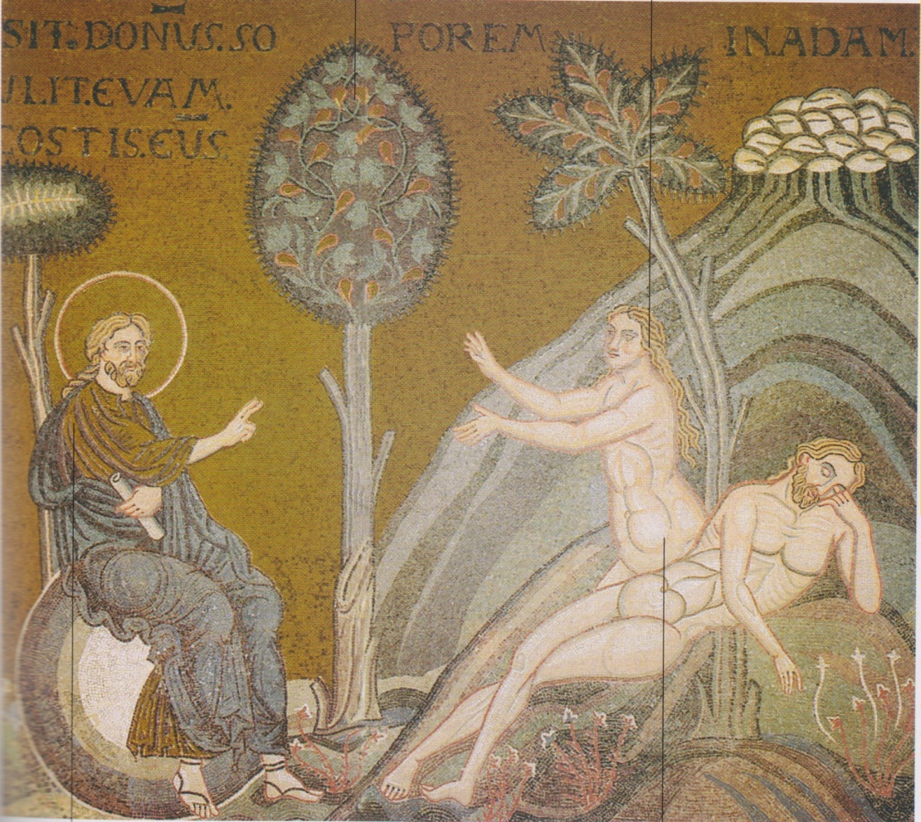

Slide 39
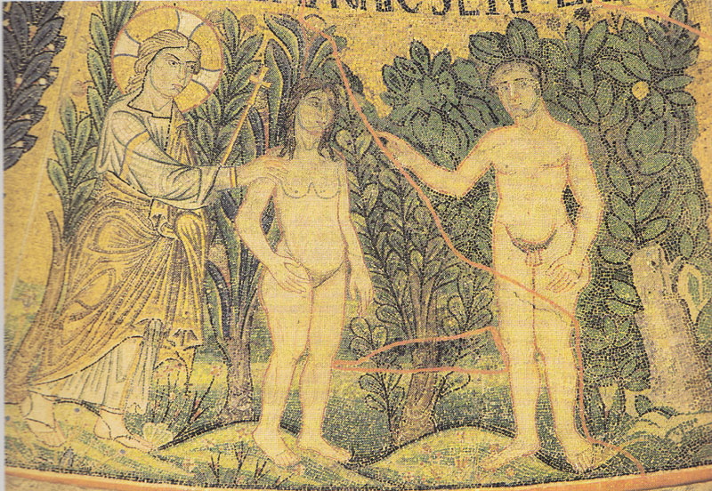
Et adduxit eam ad Adam
La presentazione della donna all’uomo

Slide 40
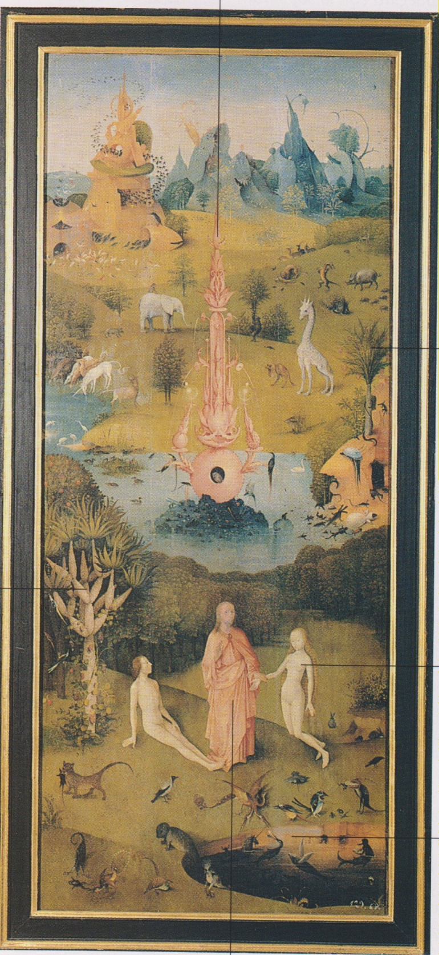

Slide 41
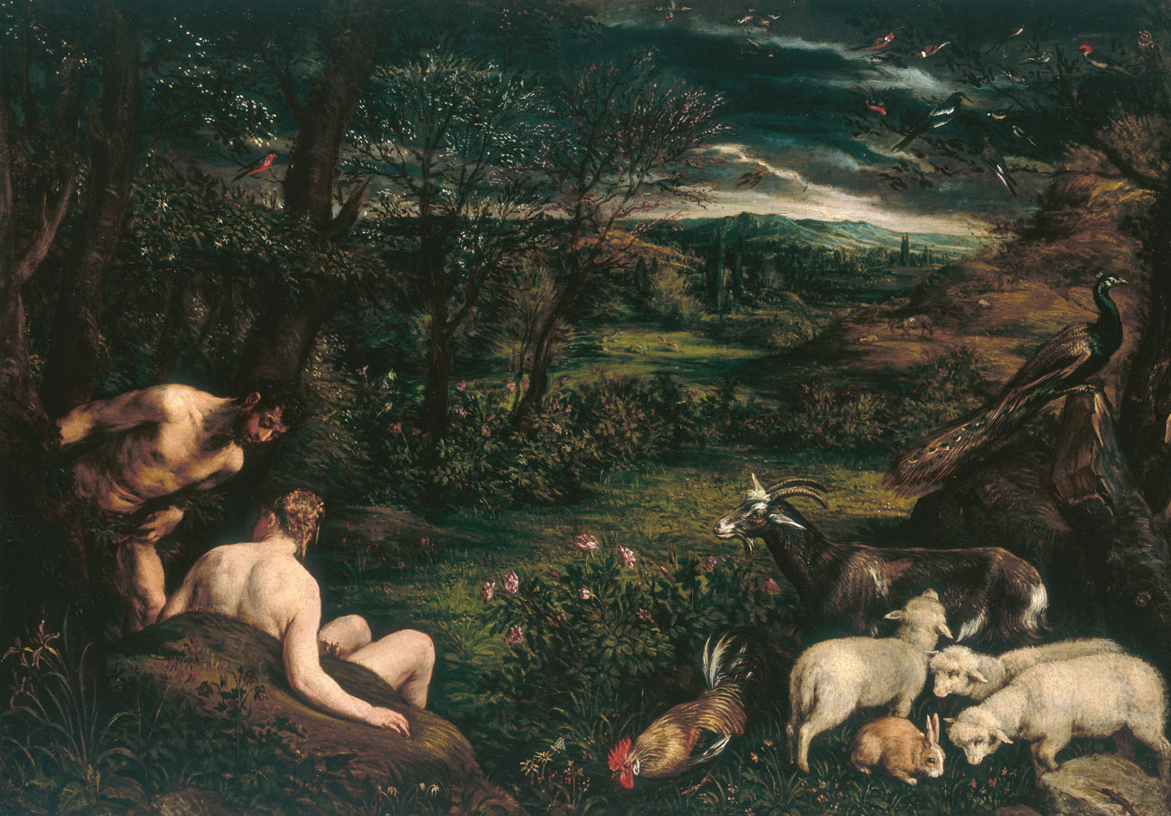

Slide 42
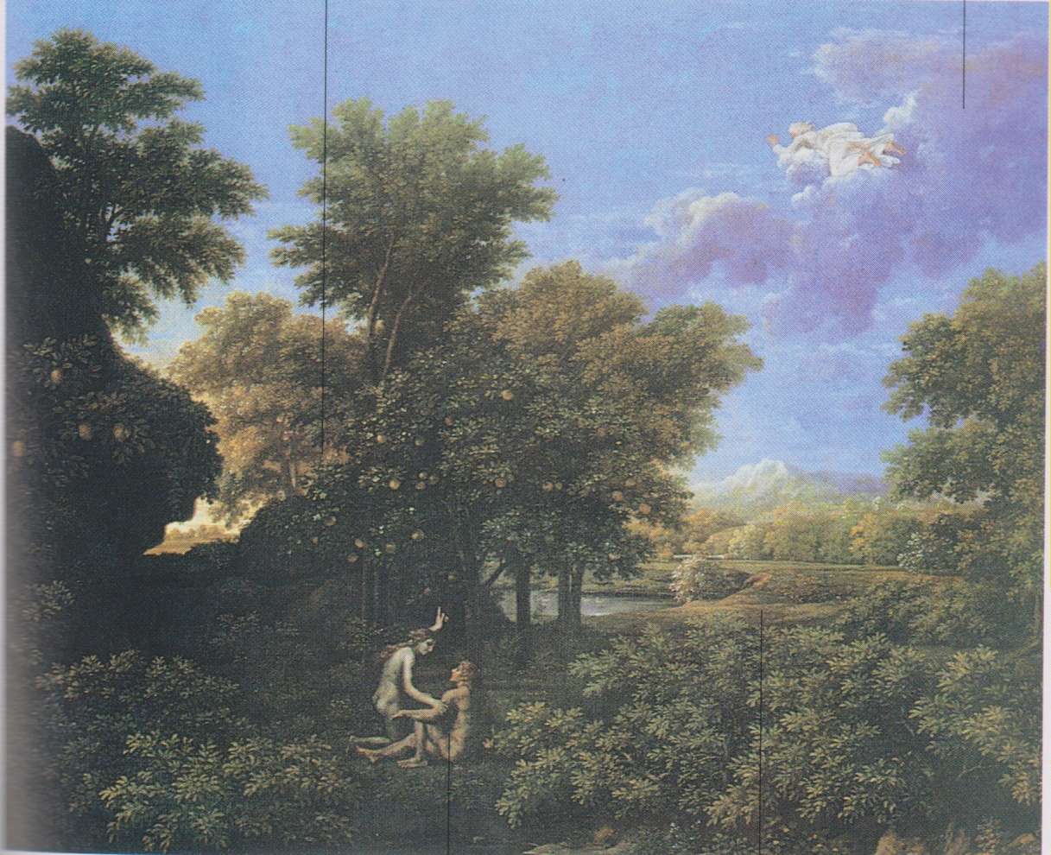

Slide 43
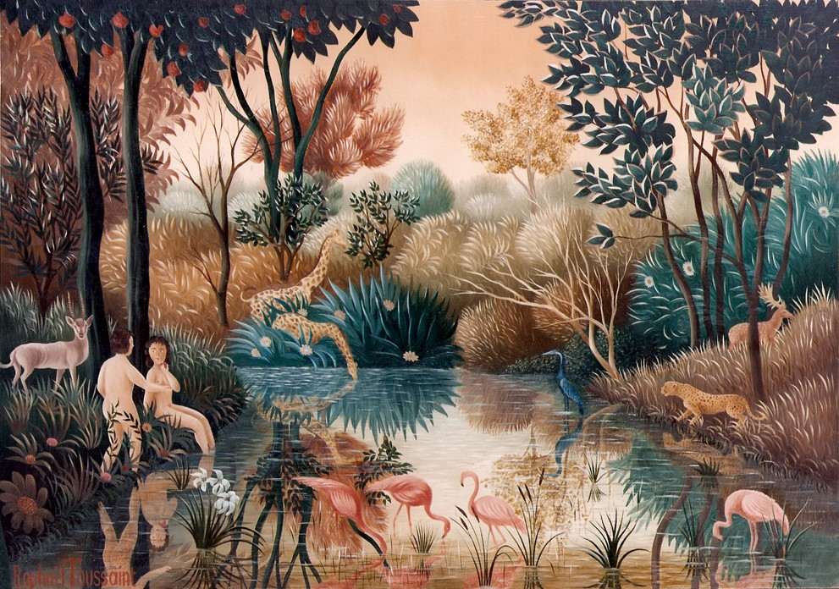

Slide 44
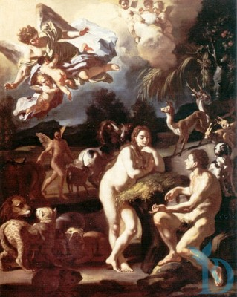

Slide 45
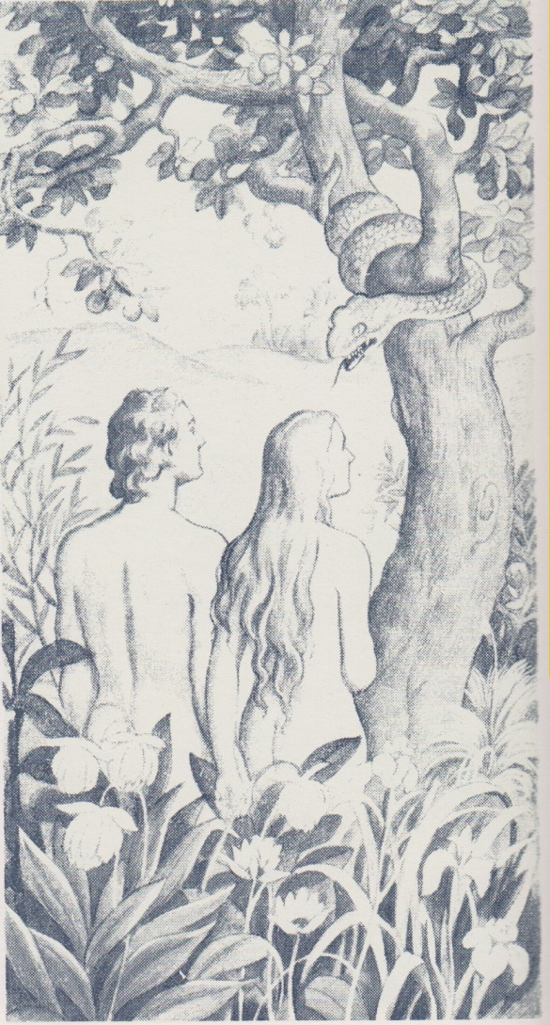

Slide 46
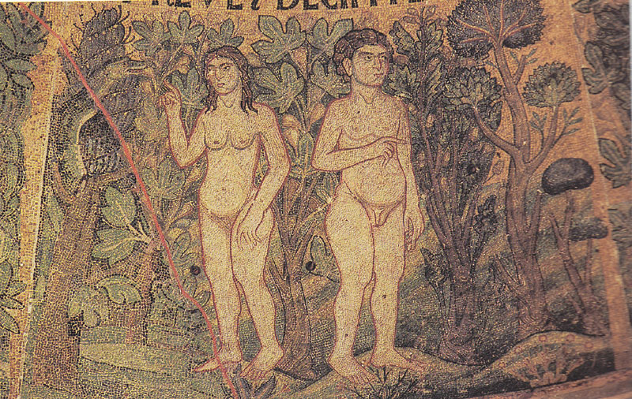
La tentazione
Hic serpens decipit eam

Slide 47
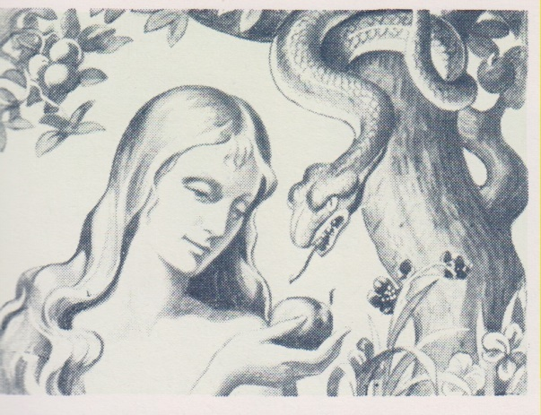

Slide 48
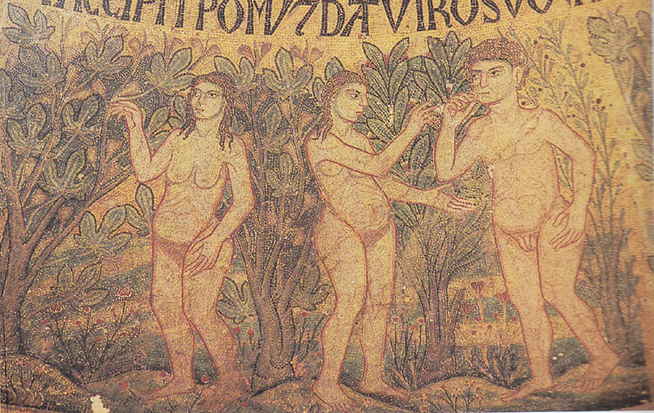
Il peccato Eva accipit pomum et dat viro suo

Slide 49
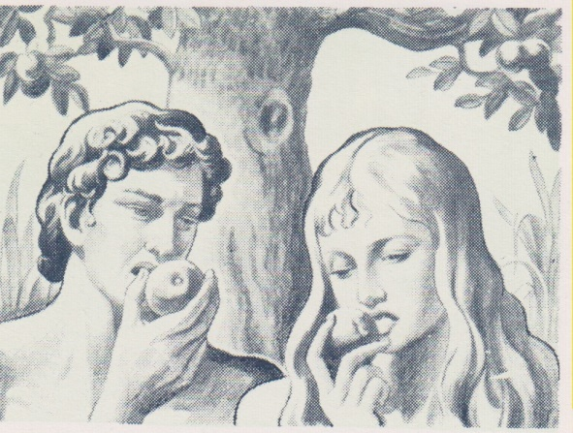

Slide 50
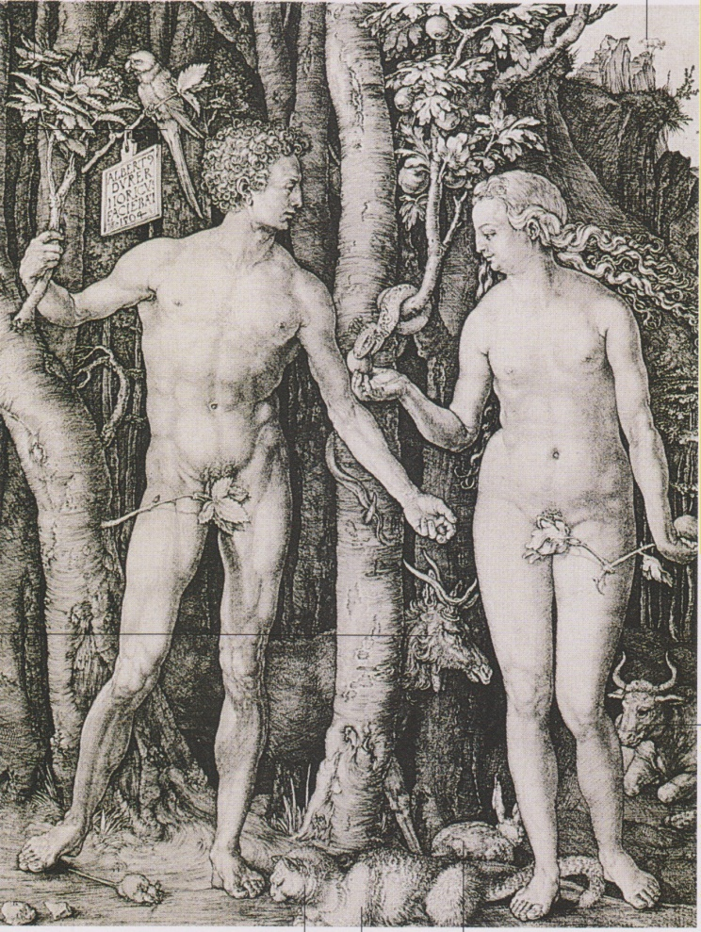

Slide 51


Slide 52


Slide 53


Slide 54

Vergogna e paura Hic Adam et Eva cooperiunt se foliis

Slide 55

Hic Dominus maledixit serpenti cum Adam et Eva ante se existentibus
Il giudizio

Slide 56

Il giudizio Hic Dominus increpat Adam, Ipse monstrat uxorem fuisse causam.

Slide 57

Hic Dominus vestit Adam et Evam
La misericordia

Slide 58


Slide 59


Slide 60


Slide 61


Slide 62


Slide 63


Slide 64


Slide 65


Slide 66


Slide 67


Slide 68


Slide 70


Slide 71


Slide 72


Slide 73


Slide 74


Slide 75


Slide 76


Slide 77


Slide 78


Slide 79


Slide 80


Slide 81


Slide 82

Tra pena di vivere e annuncio di speranza Hic expellit eos de paradiso; hic incipiunt laborare

Slide 83


Slide 84


Slide 85


Slide 86


Slide 87


Slide 88


Slide 89


Slide 90


Slide 91


Slide 92


Slide 93


Slide 94


Slide 95


Slide 96


Slide 97


Slide 98


Slide 99


